Slide 1
Bài 4: MOL VÀ TỈ KHỐI CỦA CHẤT KHÍ

Slide 2
Bài 4: MOL VÀ TỈ KHỐI CỦA CHẤT KHÍ
I. KHÁI NIỆM MOL
II. KHỐI LƯỢNG MOL
III. CHUYỂN ĐỔI GIỮA SỐ MOL CHẤT VÀ KHỐI LƯỢNG.
IV. THỂ TÍCH MOL CỦA CHẤT KHÍ.
V. CHUYỂN ĐỔI GIỮA LƯỢNG CHẤT VÀ THỂ TÍCH CHẤT KHÍ.
VI. TỈ KHỐI CỦA CHẤT KHÍ

Slide 3

KHỞI ĐỘNG

Slide 4


?Làm thế nào để xác định thuận lợi số nguyên tử, phân tử và khối lượng, thể tích của chúng khi tham gia và tạo thành trong các phản ứng hóa học?

Slide 5
Bài 4: MOL VÀ TỈ KHỐI CỦA CHẤT KHÍ
I. KHÁI NIỆM MOL
Thảo luận nhóm
Xác định số nguyên tử trong:
2 mol aluminium.
1,5 mol carbon.
2.Tính số phân tử nước và số nguyên tử của mỗi nguyên tố
trong 3 mol phân tử nước.

Slide 6
Thảo luận nhóm
1. Xác định số nguyên tử trong:
2 mol aluminium.
1,5 mol carbon.
2.Tính số phân tử nước và số nguyên tử của mỗi nguyên tố
trong 3 mol phân tử nước.
a) Số nguyên tử có trong 2 mol nguyên tử nhôm là:
2 × 6,022 × 1023 = 12,044 × 1023 (nguyên tử).
b) Số nguyên tử có trong 1,5 mol nguyên tử carbon là:
1,5 × 6,022 × 1023 = 9,033 × 1023 (nguyên tử).
LT1: Một phân tử nước chứa 2 nguyên tử H và 1 nguyên tử O. Vậy trong 3 mol phân tử nước có chứa:
Số phân tử nước là: 3 × 6,022 × 10 = 18,066 × 1023 (phân tử). Số nguyên tử O là: 18,066 × 10 (nguyên tử).
Số nguyên tử H là: 2 × 3 × 6,022 × 10 = 3,6132 × 1024 (nguyên tử).

Slide 7
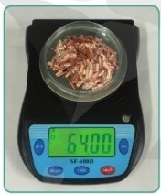
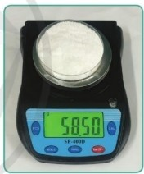
Bài 4: MOL VÀ TỈ KHỐI CỦA CHẤT KHÍ
II. KHỐI LƯỢNG MOL
? Em hãy so sánh giá trị khối lượng của N nguyên tử đồng (tính theo gam) với giá trị khối lượng của 1 nguyên tử đồng tính theo amu?

Slide 8
Bài 4: MOL VÀ TỈ KHỐI CỦA CHẤT KHÍ
II. KHỐI LƯỢNG MOL
THẢO LUẬN NHÓM
Bài tập: Tính khối lượng mol của các chất sau: H₂SO₄, Al₂O₃, CH₄, SO₂.

Slide 9
Bài 4: MOL VÀ TỈ KHỐI CỦA CHẤT KHÍ
III. CHUYỂN ĐỔI GIỮA SỐ MOL CHẤT VÀ KHỐI LƯỢNG.
n là số mol
M là khối lượng mol
m là khối lượng của chất

Slide 10
THẢO LUẬN NHÓM
Bài tập 1. Tính khối lượng của
a) 0,5 mol SO₂.
b) 1mol Fe
Bài tập 2. Tìm số mol chất có trong
32 gam Cu.
36 gam H₂O

Slide 11
THẢO LUẬN NHÓM
1. a)
b)
2.a)
b) 36 gam H₂O.

Slide 12
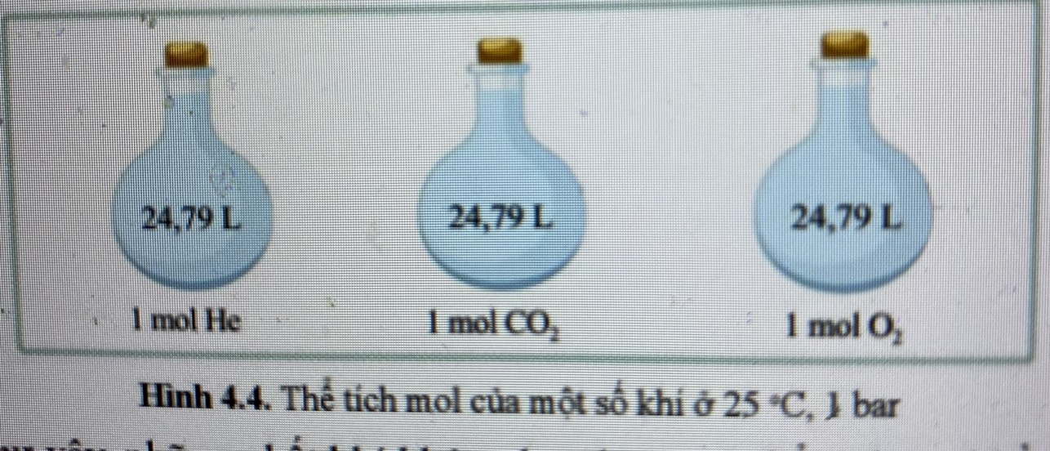
Bài 4: MOL VÀ TỈ KHỐI CỦA CHẤT KHÍ
IV. THỂ TÍCH MOL CỦA CHẤT KHÍ.
?Thể tích 1 mol khí bất kì ở điều kiện chuẩn (áp suất 1 bar và nhiệt độ 25 °C) là bao nhiêu?

Slide 13
Bài 4: MOL VÀ TỈ KHỐI CỦA CHẤT KHÍ
V. CHUYỂN ĐỔI GIỮA LƯỢNG CHẤT VÀ THỂ TÍCH CHẤT KHÍ.
- Ở đktc:
n là số mol
V là thể tích

Slide 14
THẢO LUẬN NHÓM
Bài tập 1. Tính số mol của
a) 2,479 lít khí SO₂ (đkc).
b) 3,7185 lít khí CH₄ (đktc)
Bài tập 2. Tính thể tích của
a) 0,25 mol khí oxygen (đkc).
b) 0,75 mol khí hydrogen (đkc).
Bài tập 3. Tính thể tích của
a) 44 gam khí CO₂.
b) 8 gam khí O₂

Slide 15
THẢO LUẬN NHÓM
Bài tập 1. Tính số mol của
a) 2,479 lít khí SO₂ (đkc).
b) 3,7185 lít khí CH₄ (đktc)
1. a)
b)

Slide 16
THẢO LUẬN NHÓM
Bài tập 2. Tính thể tích của
a) 0,25 mol khí oxygen (đkc).
b) 0,75 mol khí hydrogen (đkc).
2.a)
b)

Slide 17
THẢO LUẬN NHÓM
Bài tập 3. Tính thể tích của
a) 44 gam khí CO₂.
b) 8 gam khí O₂
a)
=>
b)

Slide 18
Bài 4: MOL VÀ TỈ KHỐI CỦA CHẤT KHÍ
VI. TỈ KHỐI CỦA CHẤT KHÍ

Slide 19
Người ta bơm vào 2 quả bóng bay, quả 1 chứa khí H₂ quả 2 chứa khí CO₂. Dự đoán điều gì xảy ra nếu thả 2 quả bóng bay trong không khí?
Khí H₂
Thổi hơi

Slide 20

Tại sao quả bóng bơm khí H₂ lại bay lên còn quả bóng bơm khí CO₂ lại rơi xuống?
H₂
CO₂

Slide 21
THẢO LUẬN NHÓM
Bài tập
1. Hãy cho biết khí O₂ nặng hay nhẹ hơn khí H₂ bao nhiêu lần.
2. Hãy cho biết khí CO₂ và H₂ nặng hay nhẹ hơn không khí bao nhiêu lần. 3. Tính khối lượng của khí A có tỉ khối so với oxygen là 1,375.

Slide 22
THẢO LUẬN NHÓM
Giải:
1.
(lần)
2.
(lần)
3.

Slide 23
LUYỆN TẬP

Slide 24
VẬN DỤNG
Tìm hiểu về khinh khí cầu.

Slide 25



HƯỚNG DẪN VỀ NHÀ
• Học bài và làm bài tập trong sách bài tập.
• Xem trước nội dung bài 5. Phương trình hóa học.

Slide 26
Thank you and good bye!

